Slide 1
ПСИХОЛОГИЧЕСКИЕ РЕКОМЕНДАЦИИ
ПО ПОДГОТОВКЕ К ЕГЭ
Педагог – психолог
Меркулова Надежда Николаевна
Тамбов 2020

Slide 2
В экзаменационную пору всегда присутствует психологическое напряжение. Стресс при этом - абсолютно нормальная реакция организма.
Легкие эмоциональные всплески полезны, они положительно сказываются на работоспособности и усиливают умственную деятельность. Но излишнее эмоциональное напряжение зачастую оказывает обратное действие.
Причиной этого является, в первую очередь, личное отношение к событию. Поэтому важно формирование адекватного отношения к ситуации. Оно поможет выпускникам разумно распределить силы для подготовки и сдачи экзамена, а родителям - оказать своему ребенку правильную помощь.

Slide 3
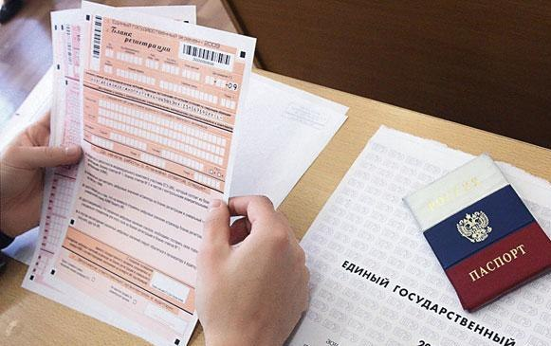
СОВЕТЫ ВЫПУСКНИКАМ
1. ЕГЭ - лишь одно из жизненных испытаний, многие из которых еще предстоит пройти. Не придавайте событию слишком высокую важность, чтобы не увеличивать волнение.
2. При правильном подходе экзамены могут служить средством самоутверждения и повышением личностной самооценки.
3. Заранее поставьте перед собой цель, которая Вам по силам. Никто не может всегда быть совершенным. Пусть достижения не всегда совпадают с идеалом, зато они Ваши личные.
4. Не стоит бояться ошибок. Известно, что не ошибается тот, кто ничего не делает. Люди, настроенные на успех, добиваются в жизни гораздо больше, чем те, кто старается избегать неудач. 5. Будьте уверены: каждому, кто учился в школе, по силам сдать ЕГЭ. Все задания составлены на основе школьной программы. Подготовившись должным образом, Вы обязательно сдадите экзамен.

Slide 4
Некоторые полезные приемы для участников ЕГЭ
Перед началом работы нужно сосредоточиться, расслабиться и успокоиться.
Заблаговременное ознакомление с правилами и процедурой экзамена снимет эффект неожиданности на экзамене.
Подготовка к экзамену требует достаточно много времени, но она не должна занимать абсолютно все время. Внимание и концентрация ослабевают, если долго заниматься однообразной работой. Меняйте умственную деятельность на двигательную. Оптимально делать 10-15 минутные перерывы после 40-50 минут занятий.
Соблюдайте режим сна и отдыха. При усиленных умственных нагрузках стоит увеличить время сна на час.

Slide 5
Поведение родителей
В экзаменационную пору основная задача родителей - создать оптимальные комфортные условия для подготовки ребенка и... не мешать ему. Поощрение, поддержка, реальная помощь, а главное - спокойствие взрослых помогают ребенку успешно справиться с собственным волнением.
Не запугивайте ребенка, не напоминайте ему о сложности и ответственности предстоящих экзаменов. Это не повышает мотивацию, а только создает эмоциональные барьеры, которые сам ребенок преодолеть не может.
Очень важно скорректировать ожидания выпускника. Объясните: для хорошего результата совсем не обязательно отвечать на все вопросы ЕГЭ. Гораздо эффективнее спокойно дать ответы на те вопросы, которые он знает наверняка, чем переживать из-за нерешенных заданий.
Независимо от результата экзамена, часто, щедро и от всей души говорите ему о том, что он - самый любимый, и что все у него в жизни получится! Вера в успех, уверенность в своем ребенке, его возможностях, стимулирующая помощь в виде похвалы и одобрения очень важны.

Slide 6
Экспресс приёмы повышения качества учебных знаний
Родитель может рассказать ребёнку о некоторых приёмах быстрого повышения качества учебных знаний.
1 Прием «Три предложения» - приём для ученика, выходя с урока мысленно повторить его содержание в трёх предложениях.
2 прием – это прием работы с текстом.
Он называется метод Пять П. Каждая буковка П обозначает то, что нужно сделать с текстом: 1 просмотри текст, 2 придумай вопросы, 3 подчеркни ключевые слова, 4 перескажи и 5 проверь себя. Хорошо бы ещё шестую П – проиллюстрируй.
3 - Переключение внимание на предмет. В минуту укладывается. Нужно выбрать взглядом любой предмет, находящийся в зрительном поле, Н – р, ручка, мысленно назвать про себя, что это такое: н – р, ручка, 5 его свойств: стеклянная, прозрачная, синяя, тонкая и последнее: зачем он нужен, эта письменная принадлежность.

Slide 7
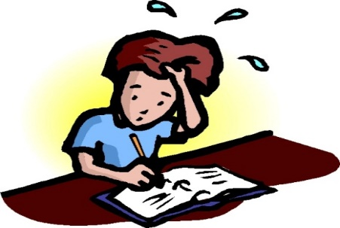
Рекомендации по заучиванию материала
Главное - распределение повторений во времени. Повторять рекомендуется сразу в течение 15-20 минут, через 8-9 часов и через 24 часа. Полезно повторять материал за 15-20 минут до сна и утром, на свежую голову. При каждом повторении нужно осмысливать ошибки и обращать внимание на более трудные места. Повторение будет эффективным, если воспроизводить материал своими словами близко к тексту. Чтобы перевести информацию в долговременную память, нужно делать повторения спустя сутки, двое и так далее, постепенно увеличивая временные интервалы между повторениями. Такой способ обеспечит запоминание надолго.

Slide 8
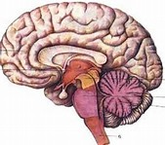
ДЕЯТЕЛЬНОСТЬ МОЗГА И ПИТАНИЕ
В это трудное время нужно хорошо питаться. С помощью пищи, причем самой обычной, можно стимулировать деятельность мозга. Главное — знать, что есть и в каком наборе.
Что происходит в мозге?
Там непрерывно работают свыше 100 миллиардов нервных клеток, причем каждая связана с еще 10000 других. И каждую секунду они одновременно обмениваются информацией и подают миллионы сигналов. Для того чтобы этот сложнейший механизм функционировал без сбоев, клеткам серого вещества мозга необходимо большое количество энергии. Мозг ежедневно забирает 20 процентов всей энергии, получаемой с пищей. Таким образом, то, что мы едим, решающим образом сказывается на работоспособности нашего мозга.

Slide 9
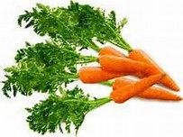
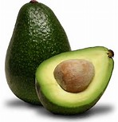
Меню из продуктов, которые помогут вам...
Улучшить память
Морковь особенно облегчает заучивание чего-либо наизусть за счет того, что стимулирует обмен веществ в мозгу. Наш совет: перед зубрежкой съесть тарелку тертой моркови с растительным маслом.
Ананас — любимый фрукт театральных и музыкальных звезд. Тот, кому необходимо удерживать в памяти большой объем текста или нотных знаков, нуждается в витамине С, который в достаточном количестве содержится в этом фрукте. Кроме того, в ананасах очень мало калорий (в 100 г всего 56). Достаточно выпивать 1 стакан ананасового сока в день.
Авокадо — источник энергии для кратковременной памяти (например, при составлении планов, расписаний, списков покупок и т.д.) за счет высокого содержания жирных кислот. Достаточно половины плода.

Slide 10
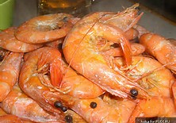
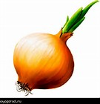
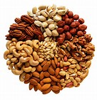
... Сконцентрировать внимание Креветки — деликатес для мозга: снабжает его важнейшими жирными кислотами, которые не дадут вашему вниманию ослабнуть. Достаточно 100 грамм в день. Но обратите внимание: солить их следует только после кулинарной обработки (варки или жаренья). Репчатый лук помогает при умственном переутомлении или психической усталости. Способствует разжижению крови, улучшает снабжение мозга кислородом. Орехи особенно хороши, если вам предстоит умственный «марафон» (доклад, конференция, концерт) или долгая поездка за рулем. Укрепляют нервную систему, сти­мулируют деятельность мозга.

Slide 11
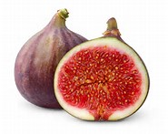
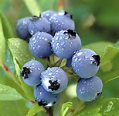
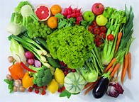
Достичь творческого озарения
Инжир освобождает голову для новых идей. Содержащееся в нем вещество по химическому составу близко к аспирину, эфирные масла разжижают кровь, мозг лучше снабжается кислородом. Лучший плод для журналистов и других творческих профессий.
Тмин может спровоцировать рождение гениальных идей. Эфирные масла, содержащиеся в нем, стимулируют всю нервную систему. Тот, кто нуждается в творческой активности мозга, должен пить чай из тмина: две чайные ложки измельченных семян на чашку.

Slide 12
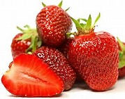
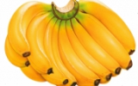
Что происходит в душе?
На положительные и отрицательные эмоции тоже можно повлиять при помощи пищи. Поэтому следующие наши советы для тех, кто хочет поддержать хорошее настроение.
Паприка — чем острее, тем лучше. Ароматические вещества способствуют выделению «гормона счастья» — эндорфина.
Клубника очень вкусна, и к тому же она быстро нейтрализует отрицательные эмоции. Доза: минимум 150 грамм.
Бананы содержат серотонин — вещество, необходимое мозгу, чтобы тот просигнализировал: «Вы счастливы».

Slide 13
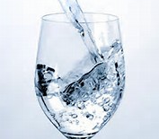
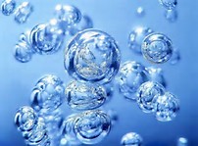
1. Во время стресса происходит сильное обезвоживание организма. Это связано с тем, что нервные процессы происходят на основе электрохимических реакций, а для них необходимо достаточное количество жидкости. Ее недостаток резко снижает скорость нервных процессов. Следовательно, перед экзаменом или во время него целесообразно выпить не­сколько глотков воды. В антистрессовых целях воду пьют за 20 минут до или через 30 минут после еды.
Лучше всего подходит минеральная вода, ибо она содержит ионы калия или натрия, участвующие в электрохимических реакциях. Можно пить просто чистую воду или зеленый чай. Все остальные напитки с этой точки зрения бесполезны или вредны. В сладкую газированную воду добавляют вещества, ускоряющие обезвоживание. Для того чтобы расщепить соки, тоже требуется вода. Чай и кофе лишь создают иллюзию работоспособности.

Slide 14
2. Вторая проблема, с которой сталкиваются школьники, попавшие в стрессовую ситуацию, — это нарушение гармоничной работы левого и правого полушарий. Если доминирует одно из них — правое (образное) или левое (логическое), то у человека снижается способность оптимально решать стоящие перед ним задачи. Но можно восстановить гармонию или приблизиться к ней. Известно, что правое полушарие управляет левой половиной тела, а левое полушарие — правой половиной. Эта связь действует в обоих направлениях, поэтому координация обеих частей тела приводит к координации полушарий мозга. Физическое упражнение «Перекрестный шаг» Имитируем ходьбу на месте, поднимая колено чуть выше, чем обычно. Можно сделать это сидя, приподнимая ногу на носок, навстречу руке. Каждый раз, когда колено находится в наивысшей точке, кладем на него противоположную руку. Одним словом, соприкасаются то левое колено с правой рукой, то правое колено с левой рукой. Обязательное условие выполнения этого упражнения — двигаться не быстро, а в удобном темпе и с удовольствием.

Slide 15
3. Если нет возможности сделать «перекрестный шаг», а ситуация требует немедленной сосредоточенности, то можно применить следующий прием: нарисовать на чистом листе бумаги косой крест, похожий на букву «Х», и несколько минут созерцать его. Эффект будет слабее, чем от физических упражнений, однако поможет согласованности работы левого и правого полушарий.
4. Упражнение «Передышка»
Обычно, когда мы бываем расстроены, начинаем сдерживать дыха­ние. Высвобождение дыхания — один из способов расслабления. От­ложите в сторону все проблемы, которые вас беспокоят. В течение 3 минут дышите медленно, спокойно и глубоко. Можете даже закрыть глаза. Если хотите, посчитайте до пяти, пока делаете вдох, и до семи, когда выдыхаете. (Затрата большего количества времени на выдох соз­дает мягкий, успокаивающий эффект). Представьте: когда вы наслаждаетесь этим глубоким неторопливым дыханием, все ваши беспокой­ства и неприятности улетучиваются.

Slide 16
Информационные материалы по подготовке к ЕГЭ
для школьников, родителей и педагогических работников можно найти на сайте:
www.ege.edu.ru (Официальный информационный портал единого государственного экзамена)
МБУ «Центр психолого-педагогической,
медицинской и социальной помощи»
Г. Тамбов, ул. Рабочая 4 «а»,
Т. 53-73-38
Телефон доверия 45 – 67 – 67
Детский телефон доверия
88002000122

Slide 17
Спасибо за внимание!

